Slide 1
Naive Bayes and Sentiment Classification Logistic Regression
Weekly 5

Slide 2
fabulist Jorge Luis Borges
(a) those that belong to the Emperor, (b) embalmed ones,
(c) those that are trained, (d) suckling pigs, (e) mermaids,
(f) fabulous ones, (g) stray dogs,
(h) those that are included in this classification,
(i) those that tremble as if they were mad, (j) innumerable ones,
(k) those drawn with a very fine camel’s hair brush, (l) others,
(m) those that have just broken a flower vase,
(n) those that resemble flies from a distance.

Slide 3
Text Categorization
无论是生活中，还是NLP中，分类任务都是最常见的任务。
情感分析（sentiment analysis）
判断写下文本的人的感情是正面的还是负面的
某些关键词通常都是有用的提示，如great, richly, awesome, pathetic
垃圾邮件检测（spam detection）
判断一封邮件是否是垃圾邮件
许多词汇特征、用语特征有助于分类
主体分类（topic classification）
判断文章或者书籍的主题是什么
为了解决这个问题，1963年Mosteller和Wallace第一次将贝叶斯用于NLP

Slide 4
Text Categorization
消歧是一种分类任务，例如，判断符号.是句子结束标记还是词的一部分。
语言模型也可以看做是一种分类任务，预测下一个词就是在做一次分类，每个词都是一个类别。
本章讲解的分类模型都是基于有监督的机器学习（supervised machine learning）。通常我们都有一些训练集和人工特征，目标就是学习到一种分类器，这种分类器可以根据人工特征，对训练集进行正确分类，同时还可以给出分类的概率分布。
分类模型分为两种，生成模型（如朴素贝叶斯）和判别模型（如逻辑回归），本章将分别介绍这两种代表性的模型。

Slide 5
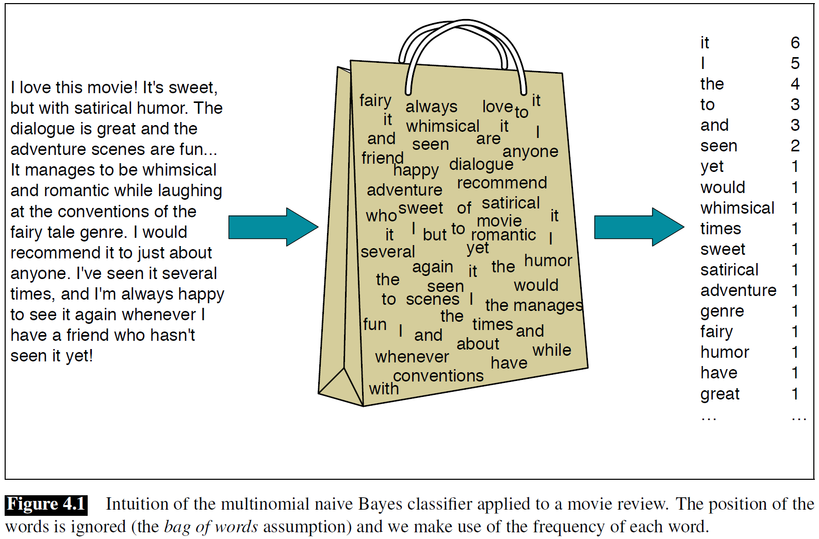
Multinomial Naive Bayes Classifiers
朴素贝叶斯有很多种，常用于文本分类的是多项式朴素贝叶斯，后面简称的贝叶斯都是指多项式朴素贝叶斯。
词袋模型(BOW, bag-of-words)
仅保留文档的词频信息，忽略词序信息
如果保留n-gram的词频信息，意味着考虑了一定程度的词序信息

Slide 6

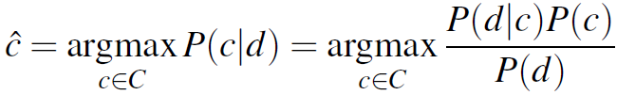

Multinomial Naive Bayes Classifiers
朴素贝叶斯认为，文档所属的分类就是使后验概率（posterior probability）最大的分类：
根据贝叶斯法则，上式可以推导为等价形式：
由于上式的分母与类别c无关，可以进一步简化：

Slide 7
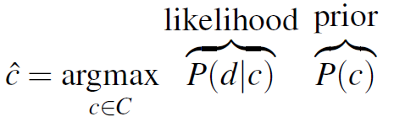
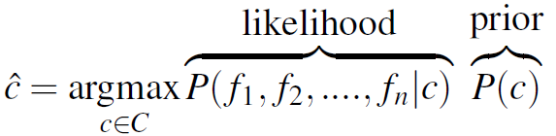
Multinomial Naive Bayes Classifiers
等式右边第一项称之为似然函数（likelihood），第二项称之为先验概率（prior probability）：
进一步地，将文档d表示为一系列特征，上式可表示为：

Slide 8
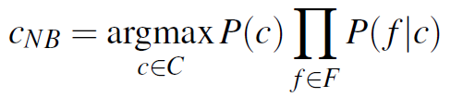
Multinomial Naive Bayes Classifiers
大量特征的联合概率通常很难得到，由于语料总是有限的，联合的特征越多，越难从语料中得到可信的统计，甚至可能出现大量0值。为进一步简化，朴素贝叶斯提出两个假设：
词袋假设。假设文档的词序对其分类没有影响，由此文档可以转为词袋模型，与分类相关的特征仅编码词本身的信息，不编码词序信息。
朴素贝叶斯假设。与分类相关的特征是相互独立的，所以有：
基于上述假设，等式可以推导为：

Slide 9
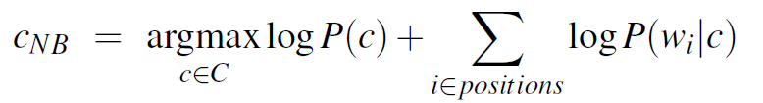
Multinomial Naive Bayes Classifiers
实际中，为了避免浮点数溢出（underflow），朴素贝叶斯会转化为对数形式进行运算，上式可变为：
从上式可以看出，多项式朴素贝叶斯将所有特征（对数形式）以线性方式组合起来，用于做出决策。所以贝叶斯分类器也被称为线性分类器。

Slide 10
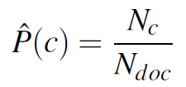
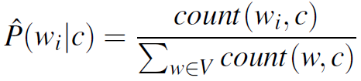
Training the Naive Bayes Classifier
采用最大似然估计来计算P(c)和P(f_{i}|c)：
计算P(c)：
定义N_{c}是类别c的文档的数量，N_{doc}是所有文档的数量
则有：
计算P(f_{i}|c)：
假设词的特征是词出现的次数，将类别c的所有文档连起来，统计连起来的文档中特征出现的频率
则有：

Slide 11
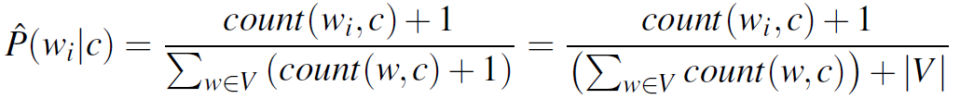
Training the Naive Bayes Classifier
计算P(f_{i}|c)：
在此假设下，可能会出现某个特征恰巧在训练集中的某个类别的文档中没有出现，但在测试集中出现的情况，类似语言模型遇到的问题
可以采用平滑方法处理，如：laplace Smoothing：
处理测试集中OOV的词则更加简单，忽视它们。
如果需要处理停用词（stop words），就在训练集和测试集中移除它们即可。但大多数的应用显示，处理停用词并没有提升模型效果。

Slide 12
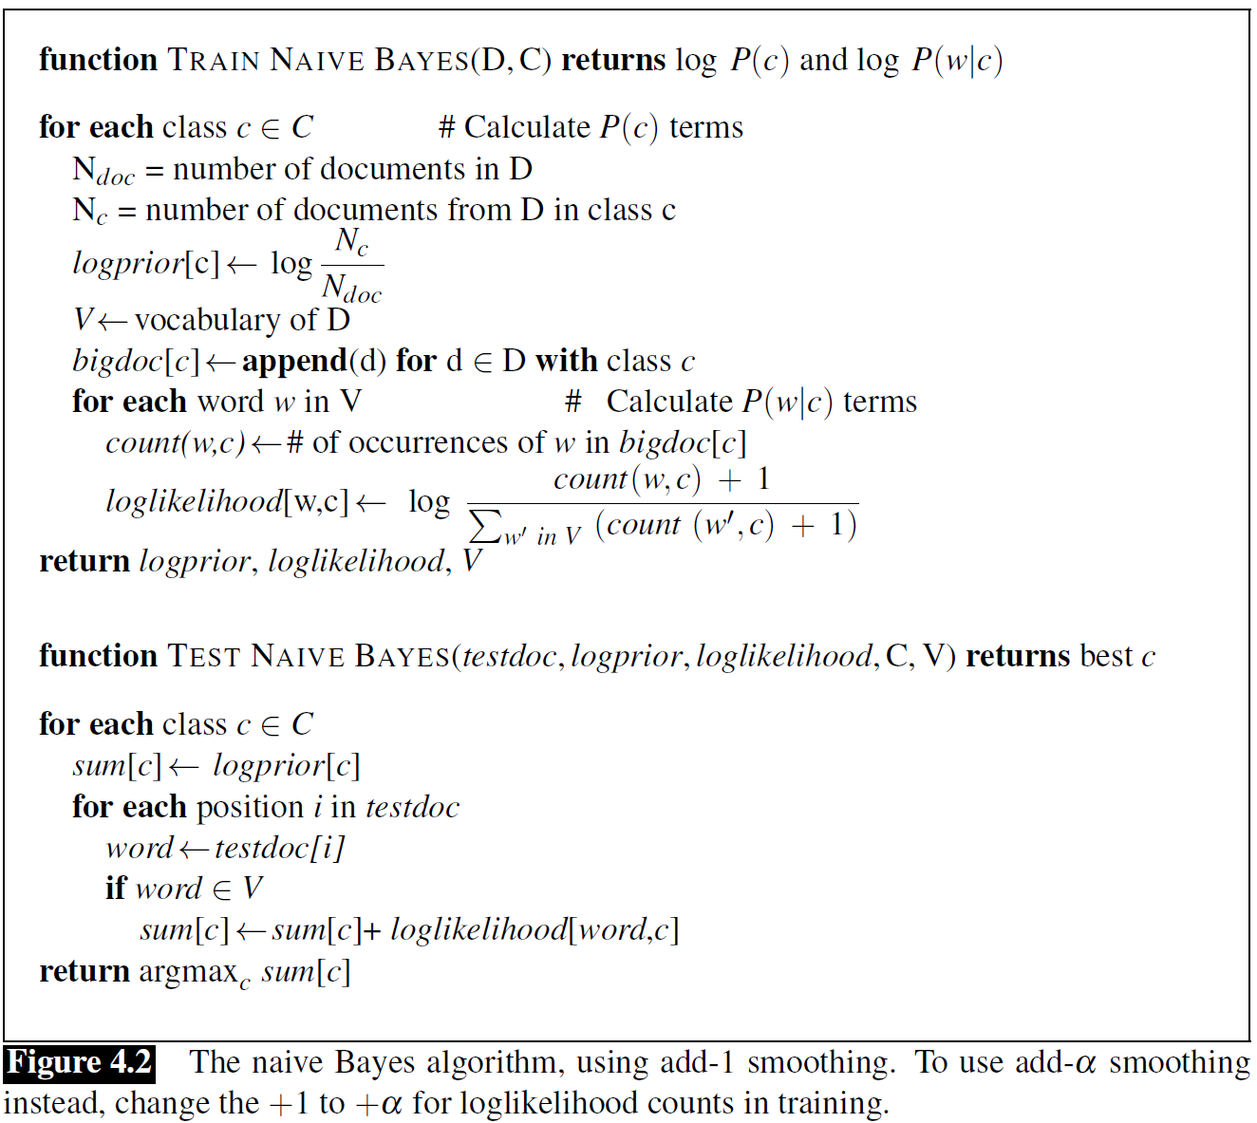

Training the Naive Bayes Classifier
朴素贝叶斯的算法
4.3 worked example章节是训练和使用贝叶斯模型的案例，请亲自尝试训练贝叶斯模型，并与书中的结果对比。
有兴趣的同学可以尝试阅读sklearn的贝叶斯源码，点击 。

Slide 13
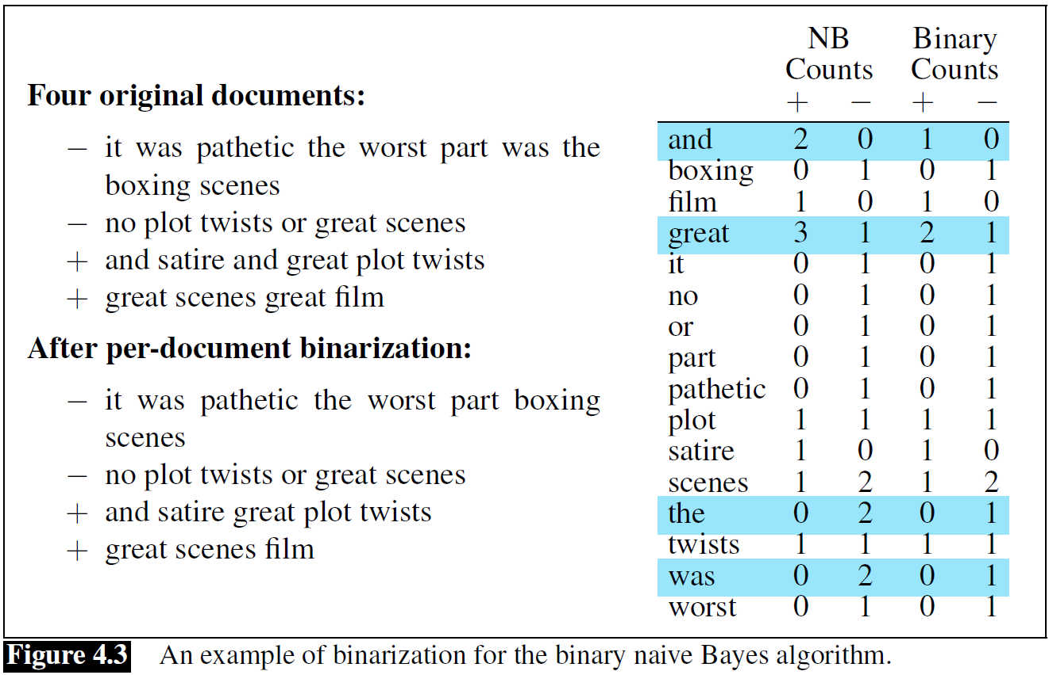
Optimizing for Sentiment Analysis
虽然标准多项式朴素贝叶斯在情感分类和其他文本分类任务中已经可以取得显著效果，但是仍存在一些优化空间。
第一，Pang(2002), Metsis（2006), Wang和Manning(2012)等人发现，将特征改为词是否出现比特征是词频更加有效。这种变体贝叶斯被称为二元多项式朴素贝叶斯（binary multinomial naive Bayes）。
训练binary NB时，需要将训练集每个文档各自去除重复的词后再拼接，在此基础上训练模型。

Slide 14
Optimizing for Sentiment Analysis
第二，对否定词（negation）进行处理。
否定词通常会改变整个句子表达的情感。否定词和正向词一起出现表达负向的意思，和负向词一起出现表达正向的意思；
相比于正向词或负向词，否定词出现的频率通常较低，容易被模型忽视；
一种简单而有效的处理否定词的方式（baseline），就是给否定词之后的每个词都增加“NOT_”前缀，直至遇到标点符号，例如：

Slide 15
Optimizing for Sentiment Analysis
第二，对否定词（negation）进行处理。
经过这种处理后，正负样本的文档中相互重叠的词将会减少，使得模型的效果显著提升；
其他更有效的处理方式，将在后续章节中介绍。
POSITIVE
like
recommend
not
hate
deprecated
NEGATIVE
hate
deprecated
not
like
recommend
POSITIVE
like
recommend
not
NOT_hate
NOT_deprecated
NEGATIVE
hate
deprecated
not
NOT_like
NOT_recommend

Slide 16
Optimizing for Sentiment Analysis
第三，使用预标注的词汇表（lexicons）。
当训练集不够充分时，无法直接训练出可信的贝叶斯模型，此时可以选择使用预标注的词汇表；
预标注的词汇表，指提前由人工标注情感倾向的词汇表，例如：
使用词汇表的方法有很多，其中一种可以是增加一类特征，这类特征代表文档中有多少个词出现在某个类别的词汇表中。请注意，此时统计多少个词时应加总全部出现在词汇表中的词，而非每个词单独统计。
当样本充分时，可以选择更加精确的特征；当样本不充分时，可以选择更加笼统但是可信的特征。

Slide 17
Naive Bayes for other text classification tasks
Spam Detection
朴素贝叶斯除了可以接受语言上的特征，还可以接受其他各种各样的特征，如某些特定短语、正则表达式，甚至一些和语言完全无关的特征；
以SpamAssassin的特征为例：
Phrases like one hundred percent guaranteed
Regular expression which match suspiciously large sums of money
Html has a low ratio of text to image area
Email subject line is all capital letters
Contains phrases of urgency like “urgent reply”
Email subject line contains “online pharmaceutical”
Claims you can be removed from the list

Slide 18
Naive Bayes for other text classification tasks
Language ID
对于语言检测任务，更加有效的特征不是词本身，而是词的片段（byte n-gram），包括词的前缀、后缀等：
2-grams: zw, at
3-grams: nya, _Vo
4-grams: ie_z, thei
Byte n-grams可以编码词的词法特征（morphology features）
语言检测模型langid.py使用了7000余种byte n-grams特征，包括各种长度在1~4之间的n-grams
langid.py可以检测68种不同的语言，训练集涵盖了Wikipedia、twitter、Bible、Quran、Urban Dictionary、African American Vernacular English等。

Slide 19
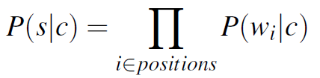
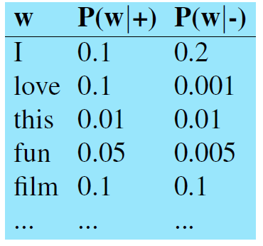
Naive Bayes as a Language Model
标准贝叶斯模型与语言模型有重要的相似之处。
贝叶斯模型的类别数是N，那么贝叶斯模型可以看做是N组unigram语言模型，每个类别都可以看作一个unigram语言模型：
假定类别c，省略先验概率，最大似然函数就是unigram语言模型，其结果等于句子的概率：
以右边语料为例，可以计算下边句子的概率，每个
类别都是一个语言模型：

Slide 20
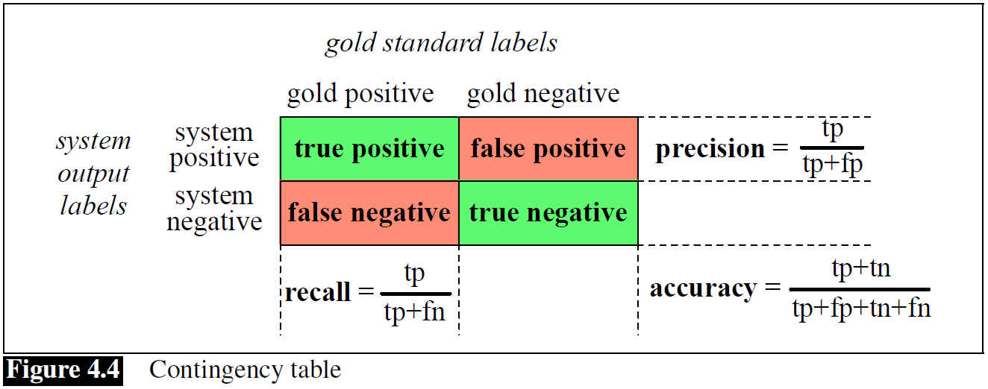
Evaluation: Precision, Recall, F-measure
首先考虑二分类（binary classification）的评价指标。
我们称人工标记（human labels）是gold labels，也可以是其他的标记，这类标记总是正确的，反映了客观的实际情况。
定义混淆矩阵（contingency table）如下图：

Slide 21
Evaluation: Precision, Recall, F-measure
混淆矩阵：
横轴表示gold labels的分类情况
纵轴表示模型预测的分类情况
true positive表示模型预测正向，实际也是正向的分类情况
false positive表示模型预测正向，实际是负向的分类情况
false negative表示模型预测负向，实际是正向的分类情况
true negative表示模型预测负向，实际也是负向的分类情况
在混淆矩阵的基础上，可以定义三个标注
准确率（accuracy）
精确率（precision）和召回率（recall）

Slide 22
Evaluation: Precision, Recall, F-measure
准确率（accuracy）：
准确率代表有多少比例的样本被正确分类；
准确率在实际中并不常用，因为准确率在非均衡样本的评价上存在重大的缺陷：
垃圾邮件检测任务，由于垃圾邮件通常较少，假定样本中有999,900封正常邮件和100封垃圾邮件，这是一个非均衡样本；
假定一个训练好的模型，该模型将所有邮件都分类成正常邮件，即无法检测到垃圾邮件，模型已经失效；
此时，该模型的准确率accuracy = 999,900 / 1,000,000 = 99.99%，因为正常邮件全部正确分类，所以模型整体的准确率也非常高；
失效的模型在非均衡样本上的准确率依然很高，说明准确率已经失效。
实际中，经常用精确率和召回率评价模型的表现。

Slide 23
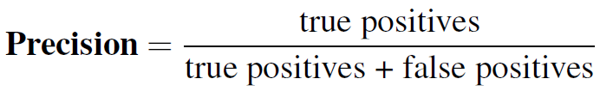
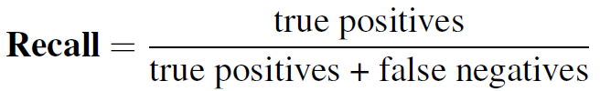
Evaluation: Precision, Recall, F-measure
精确率（precision）和召回率：
精确率衡量被模型分为正向的样本，有多少比例是真的正向样本；
召回率衡量真的正向样本，有多少比例被模型分为正向的样本：
其公式如下：
在上述案例中，以垃圾邮件为正向样本，则准确率和召回率都是0，可见准确率和召回率可以在非均衡样本条件下有效地评估模型；
实际上，准确率和召回率通常是一种权衡的选择，难以同时提高两者；提高准确率，召回率就会下降，反之亦然。

Slide 24
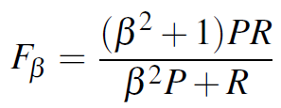

Evaluation: Precision, Recall, F-measure
F值（F-measure）：
这是一种综合考虑精确率和准确率的指标，公式如下：
当β<1时，F值更信任精确率P；当β>1时，F值更信任召回率R；当β=1时，F值同等信任精确率P和召回率R；
通常使用F-1值，其公式简化如下：

Slide 25
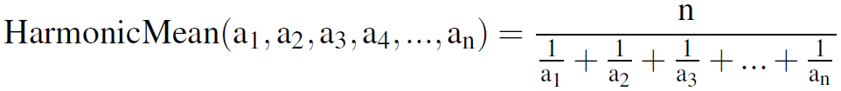
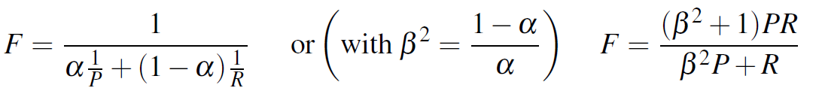
Evaluation: Precision, Recall, F-measure
F值（F-measure）：
F值本质上是精确率和召回率的调和平均数
调和平均数的定义：
可以推导出F值：
从性质上来说，两个数的调和平均数比算术平均数更接近两个数中的较小值，调和平均数赋予较小值更高的权重，是一种偏保守的衡量指标。

Slide 26
Evaluation: Precision, Recall, F-measure
接下来考虑多分类的评价指标。
多分类任务有两种：
多标签分类（any-of or multi-label classification），一个样本可以被给予任意个分类；
多项式分类（one-of or multinomial classification），类别超过两个，一个样本仅可以被分类为其中一个类。
多标签分类通常通过N个二分类模型解决，N是类别数量。
每个类别训练一个模型，每个模型判断样本是否是当前类别；
每个模型互相独立做出判断，样本可以被给予任意个类别；
每个模型的评估和二分类模型的评估相同。

Slide 27
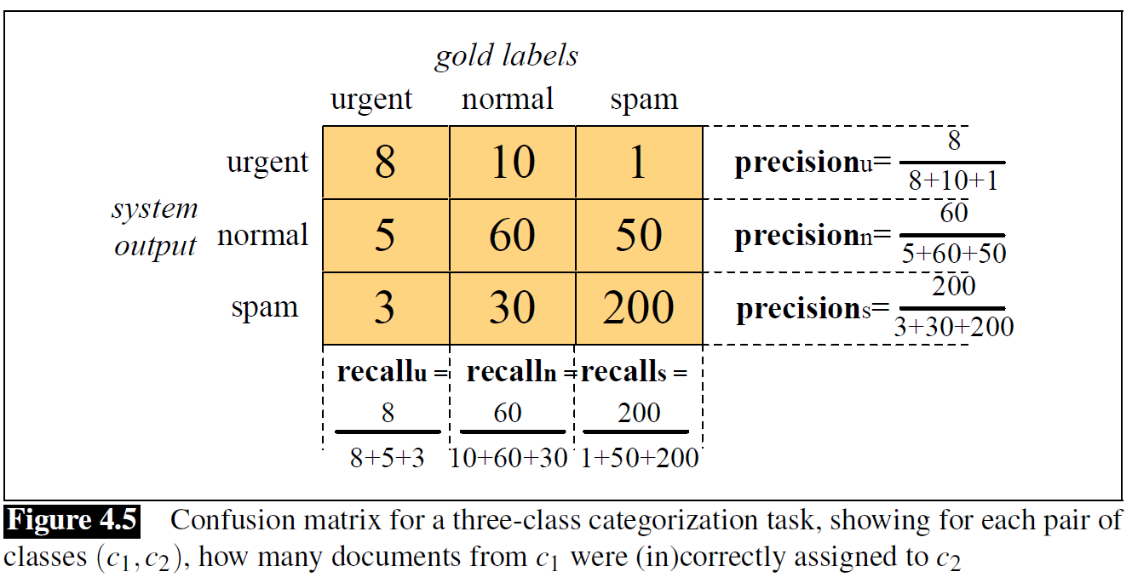
Evaluation: Precision, Recall, F-measure
多项式分类：
多项式分类与多标签分类基本类似；
不同的是，多项式分类器选择所有类别模型中概率最高的类别作为结果；
多分类的混淆矩阵：
类别有三种：紧急，正常和
垃圾邮件
可以单独计算每种类别的精
确率和召回率
如果想要综合评价模型在全
部类别上的表现，需要另外
两种指标。

Slide 28
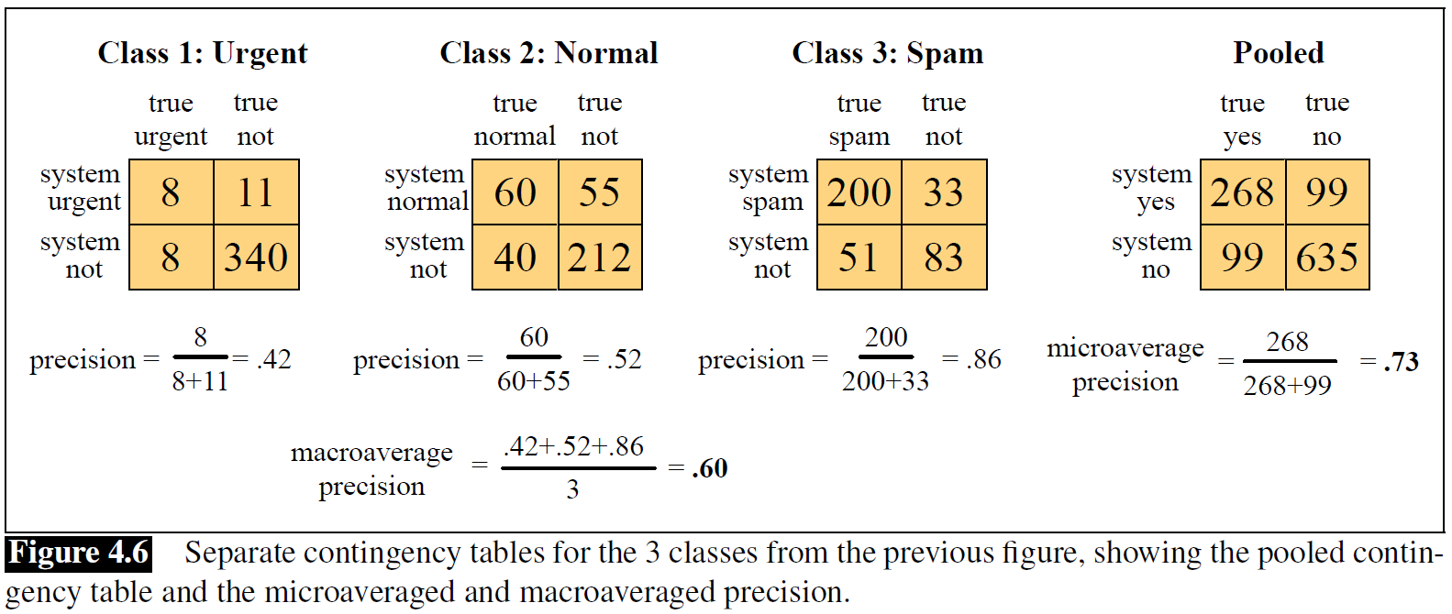
Evaluation: Precision, Recall, F-measure
综合评价指标，以精确率为例：
Macroaveraging（宏平均）：首先单独计算每种类别的精确率，然后计算这些精确率的平均值；
Microaveraging（微平均）：首先将各种类别的混淆矩阵整合（pool）成一个混淆矩阵，然后计算整合后的精确率；
从结果上来看，宏平均
更好地反映较小规模的
类别的统计信息；微平
均经过整合，受大规模
类别的统计信息影响较
大。

Slide 29
Test sets and Cross-validation
通常在模型完整的训练流程中，依次涉及到三种数据集：
训练集（training set）：用于训练模型；
验证集（development set）：用于调整超参数；
测试集（test set）：用于测试模型的泛化效果；
为了提高模型的泛化效果，通常采用交叉验证（cross-validation）的训练方式：
将训练集随机分成平均的N份，其中N-1份用于训练，1份用于测试；
上述行为重复10次，每次都选择不同的1份用于测试，其余用于训练；
选择效果最好的模型作为输出，并在held-out测试集上进行测试。

Slide 30
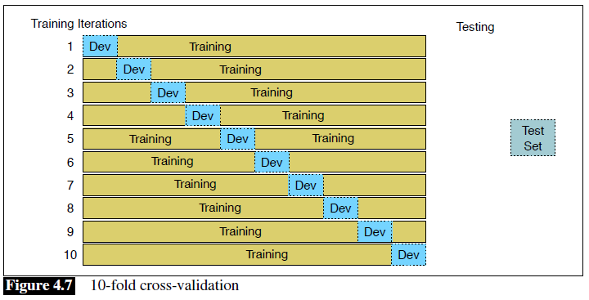
Test sets and Cross-validation
交叉验证的方式如下图：

Slide 31
Statistical Significance Testing
假定案例：
测试集x = x₁, x₂, …, x_{n}
两个模型A和B，
A在测试集上的表现比B的表现好δ(x)。
请问如何确定A模式是真的比B模型好，还是仅仅是偶然因素或者测试集的原因造成的这种差异？
给出零假设（null hypothesis）：A模型并没有真的比B好，δ(x)的差距是受偶然因素影响的。
假定随机因素X和大量规模是n的测试集，零假设如果是正确的，那么在所有测试集上，A和B的表现差异都接近δ(x)，且X导致的δ(X)总是比δ(x)要大。

Slide 32
Statistical Significance Testing
此时，零假设接受P(δ(X)>δ(x)|H₀)>α，称P为p值（p-value），α为显著性水平。
如要证明零假设错误，p值需足够小。
NLP中，通常采用非参数(non-parametric）方式进行检验，常见的包括bootstrap test，approximate randomization等。
这些检验方法可以并不要求正态分布的假设，因为可以用于任意的评价指标，包括准确率、精确率、召回率、F值等。
本章以bootstrap test为例进行讲解。

Slide 33
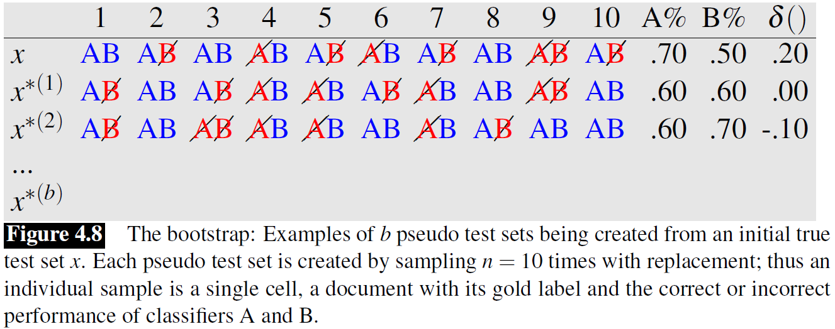
Statistical Significance Testing
首先，通过有放回采样，从原始测试集中生成足够的虚拟测试集；
bootstrapping，有放回采样，指从总体中取出一个样本，将其记录后放回总体中继续采样的采样方式；
这种采样方式假设，样本是具有总体代表性的；
每个虚拟测试集中的每个样本，同时附有A和B的评价表现（正确与否）；
由于在原始样本上，A和B的差异是δ(x)，所以在虚拟样本上，A和B的差异的期望也是δ(x)。

Slide 34
Statistical Significance Testing
然后，衡量在这些虚拟测试集上，A有多少比例获得具有显著性的比B好的差异：
在每个虚拟测试集x*上，衡量是否δ(x*)>δ(x)；
由于E(δ(x*))= δ(x)，所以总是有一半的测试集，在其上的δ(x*)大于δ(x)
根据Berg-Kirkpatrick(2012)，为了修正这种影响，将衡量是否δ(x*)>δ(x)修改为衡量是否δ(x*)>2δ(x) ；
统计所有虚拟测试集中，有多少比例的测试集满足上述条件，该比例就是p-value；
如果p值足够小，就说明A是显著好于B，反之则说明A和B没有显著差异。

Slide 35
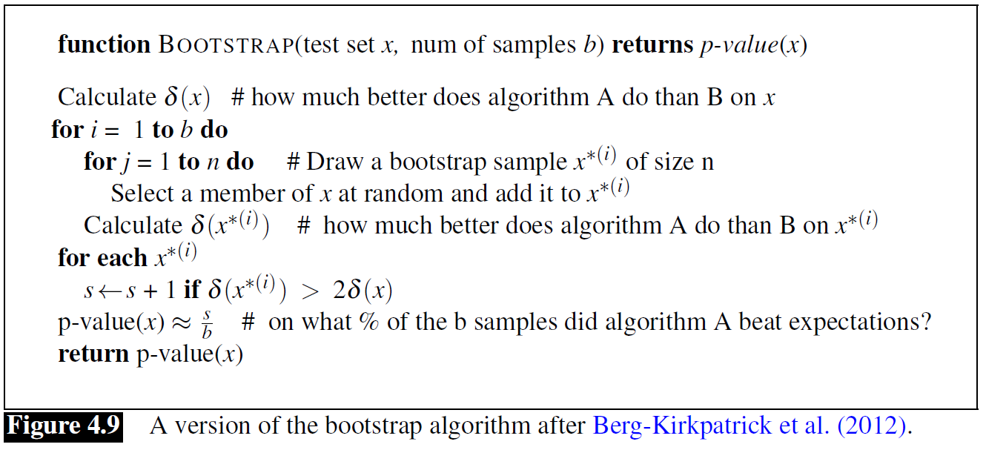
Statistical Significance Testing
bootstrap test算法示例

Slide 36
Logistic Regression
逻辑回归是一种重要的监督分类机器学习模型，在很多任务中作为baseline；其和神经网络有重要的相似之处，事实上神经网络也可以看做一系列堆叠的逻辑回归。
逻辑回归是判别模型（discriminative classifier），模型的目标是直接建立关于分类的条件概率；相反，生成模型，如贝叶斯，则通过似然函数学习如果构建某个类别的特征。
逻辑回归通常用于二分类任务，多项式逻辑回归（multinomial logistic regression）可以用于多分类任务；分别通过sigmoid和softmax进行分类。

Slide 37
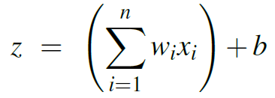

Classification: the sigmoid
假定：
输入的N维特征向量x = [x₁, x₂, …, x_{n}]，代表和分类有关的N个特征，这些特征可能相互独立也可能相关；
模型的目标分类是1或者0，其中1代表正类，0代表负类；
P(y=1|x)和P(y=0|x)分别代表样本是正类和负类的概率，两者之和为1；
权重向量w，w的维度和x的维度相等，每个w_{i}都和一个x_{i}相关联；
偏置b，是一个常数；
那么就有分类函数：
第一项是特征向量和权重向量的点积（dot product）；第二项是偏置。

Slide 38
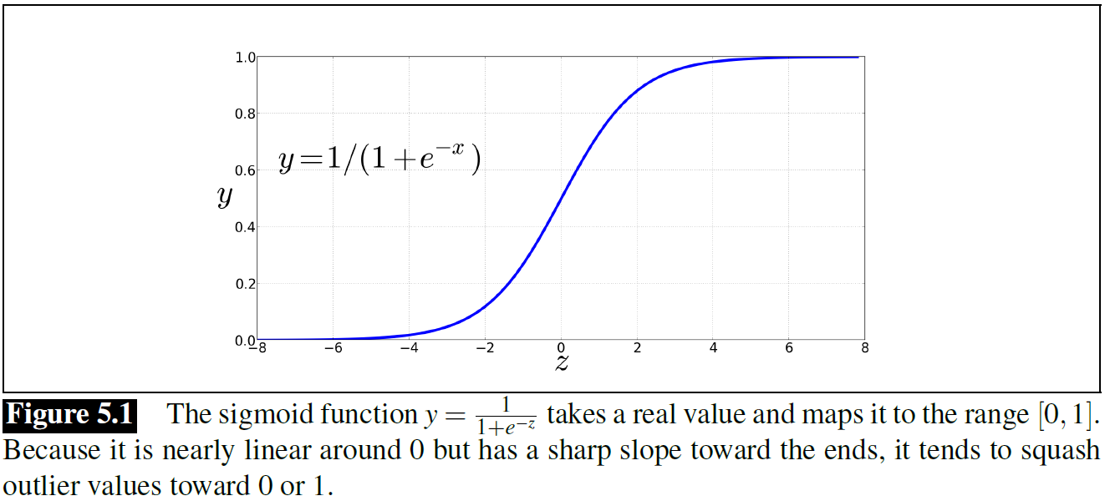

Classification: the sigmoid
但是此时z的值域并不一定是概率分布，即z的值域是实数域，并不一定落在0~1之间。
为了解决这个问题，引入sigmoid函数，迫使分类器输出的是一个概率值：
sigmoid函数的值域是
[0, 1]；
sigmoid处处可微。

Slide 39
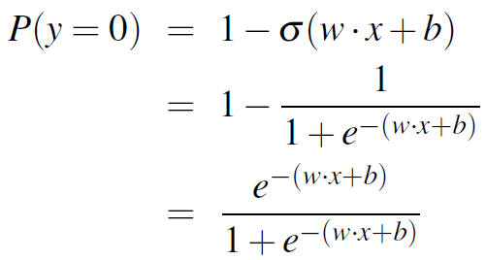
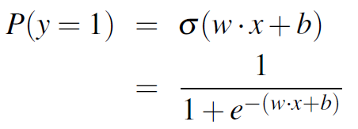
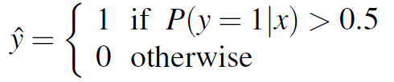
Classification: the sigmoid
由此得到分类器：
基于分类器的结果，可以确定类别的决定边界：
决定边界的确定，通常是精确率和召回率的权衡；边界越大，精确率越高，反之则召回率越高。

Slide 40

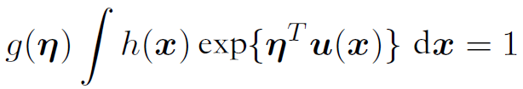

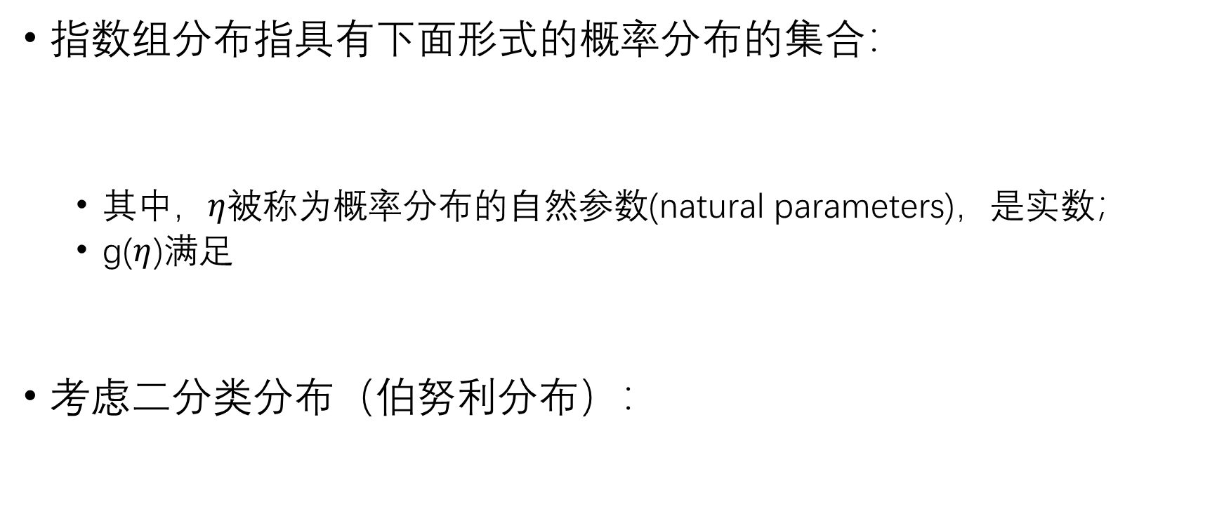
Classification: the sigmoid
指数组分布指具有下面形式的概率分布的集合：
其中，$η$被称为概率分布的自然参数(natural parameters)，是实数；
g($η$)满足
考虑二分类分布（伯努利分布）：

Slide 41
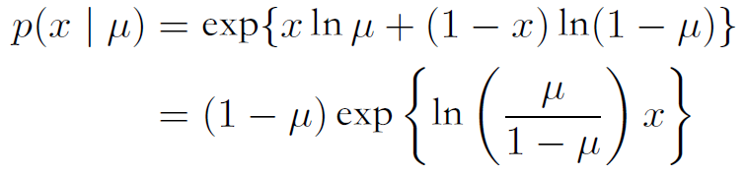
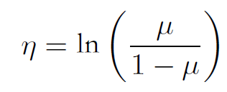
Classification: the sigmoid
将伯努利分布写成指数组的标准分布形式：
通过与标准分布公式对比，可得：

Slide 42
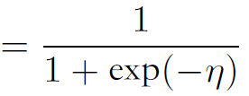


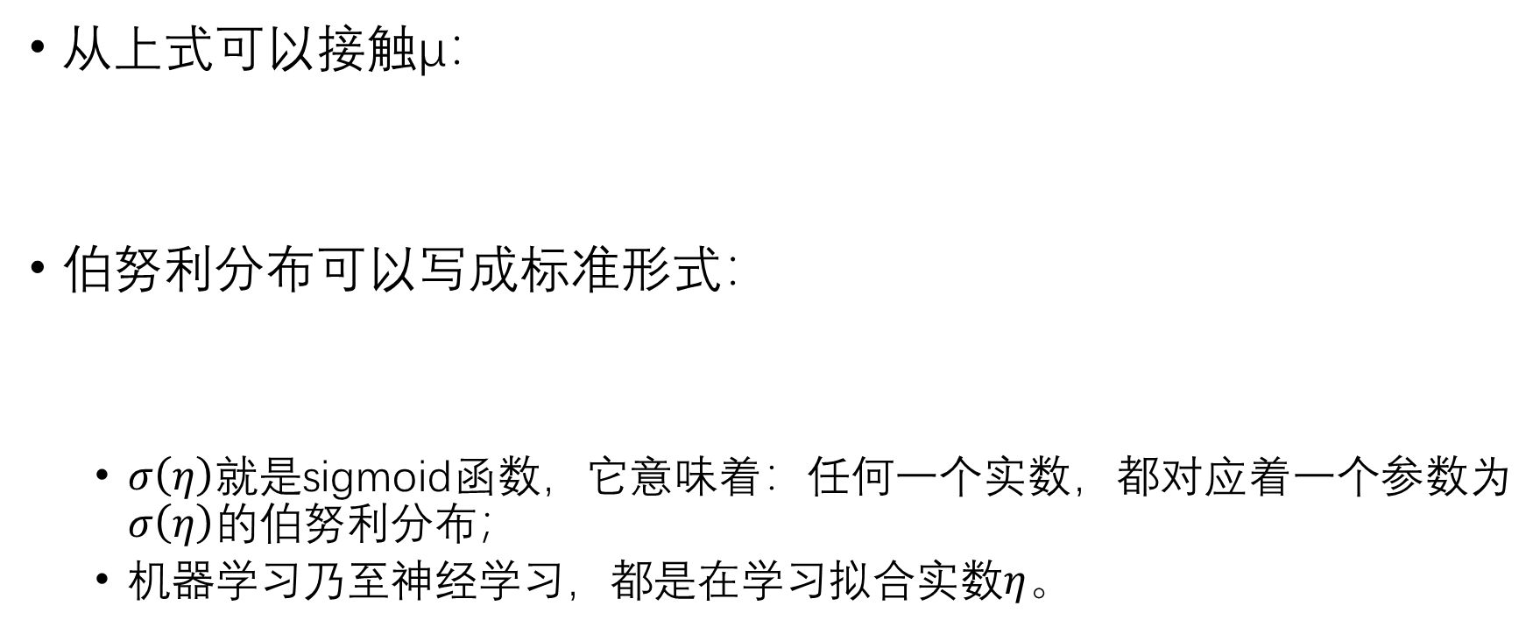
Classification: the sigmoid
从上式可以接触μ：
伯努利分布可以写成标准形式：
$σ\left(η\right)$就是sigmoid函数，它意味着：任何一个实数，都对应着一个参数为$σ\left(η\right)$的伯努利分布；
机器学习乃至神经学习，都是在学习拟合实数$η$。

Slide 43
Learning in Logistic Regression
作为机器学习算法之一，训练逻辑回归分类器需要了解两个重要的部分，损失函数和优化算法。
首先，计算模型的损失函数（cost function）：
损失函数通常定义为输出分类与真实分类的差异度；
对于分类任务，通常选择交叉熵（cross-entropy）作为损失函数。
其次，使用优化算法最小化损失函数：
优化算法通过重复计算梯度更新权重，使损失函数最小化；
最常见的优化算法是随机梯度下降（SGD, stochastic gradient descent），这种优化方法效率慢，但是泛化能力强；
有很多增强的优化算法（Adam、Momentum等），效率比SGD高，但是泛化能力比SGD差。

Slide 44

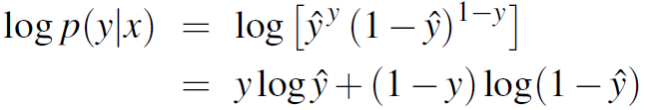
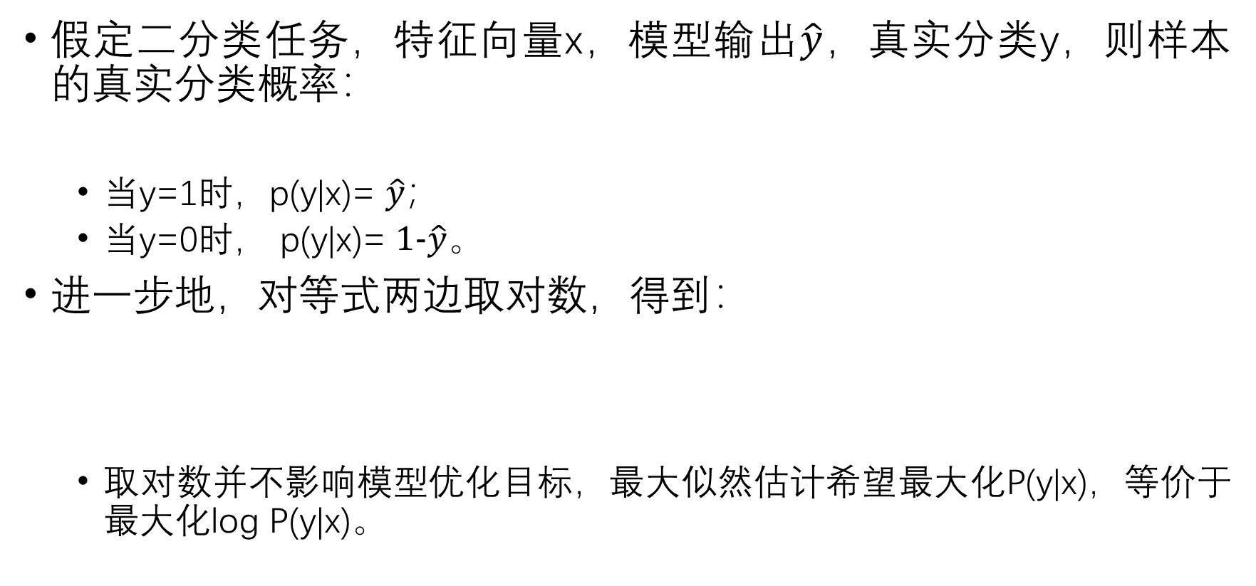
The cross-entropy loss function
假定二分类任务，特征向量x，模型输出$\hat{y}$，真实分类y，则样本的真实分类概率：
当y=1时，p(y|x)= $\hat{y}$；
当y=0时， p(y|x)= $1−\hat{y}$。
进一步地，对等式两边取对数，得到：
取对数并不影响模型优化目标，最大似然估计希望最大化P(y|x)，等价于最大化log P(y|x)。

Slide 45
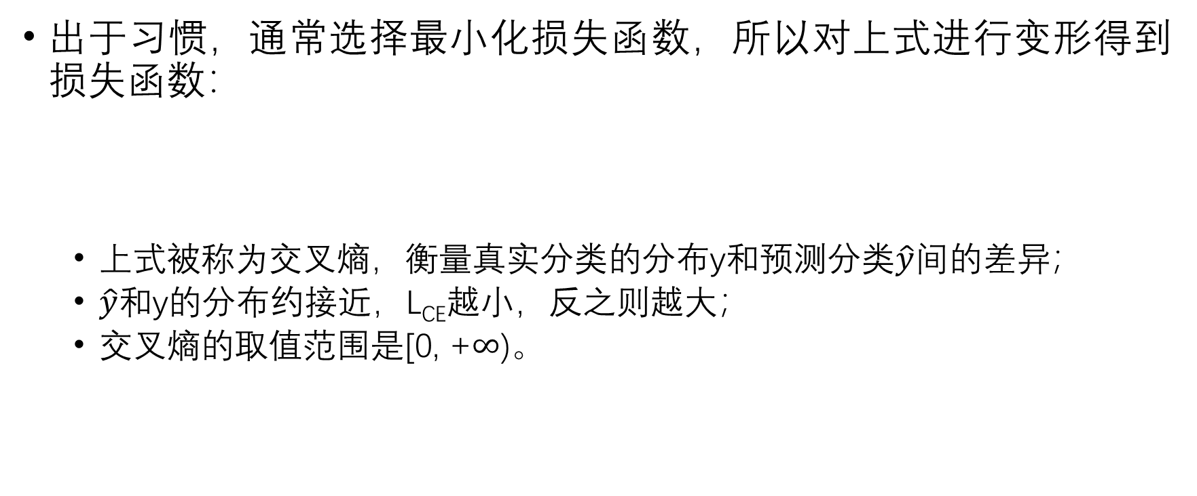
The cross-entropy loss function
出于习惯，通常选择最小化损失函数，所以对上式进行变形得到损失函数：
上式被称为交叉熵，衡量真实分类的分布y和预测分类$\hat{y}$间的差异；
$\hat{y}$和y的分布约接近，L_{CE}越小，反之则越大；
交叉熵的取值范围是[0, +$∞$)。

Slide 46
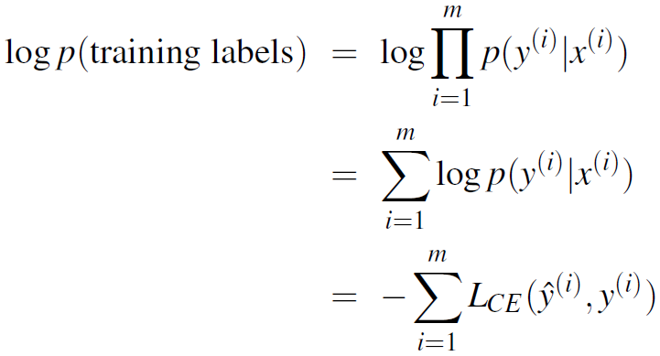
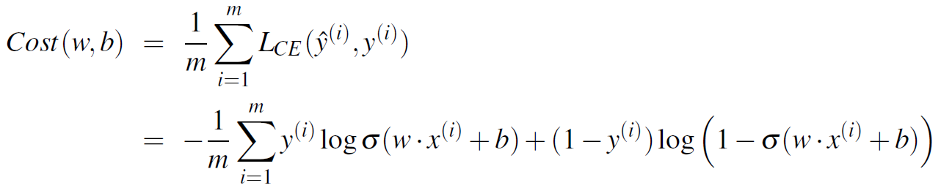
The cross-entropy loss function
将上式从一个样本拓展到全部训练集上，则训练集的交叉熵：
定义x^{(i)}, y^{(i)}是训练集中第i个样本；
假设所有样本都相互独立；
则训练集的损失函数是训练集
对数似然函数和训练集大小m
的比值，也可以看做样本损失
函数的平均值。

Slide 47
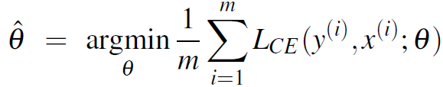
Gradient Descent
梯度下降（gradient descent）的目标是寻找到一个参数集θ（θ=w, b），使得损失函数最小化，即：
逻辑回归是多变量函数，其损失函数的梯度是一个向量，总是指向损失函数上升最快的方向；
梯度下降通过计算损失函数在当前点对参数的梯度，寻找在参数空间内梯度上升最快的方向，并反方向改变参数以使梯度下降；
对于逻辑回归来说，损失函数是凸函数，仅有一个全局最小值（global minimum），这意味着梯度下降不会陷入局部最小值（local minimum），无论从哪点出发，经过足够的训练次数，总能保证找到全局最小值。

Slide 48
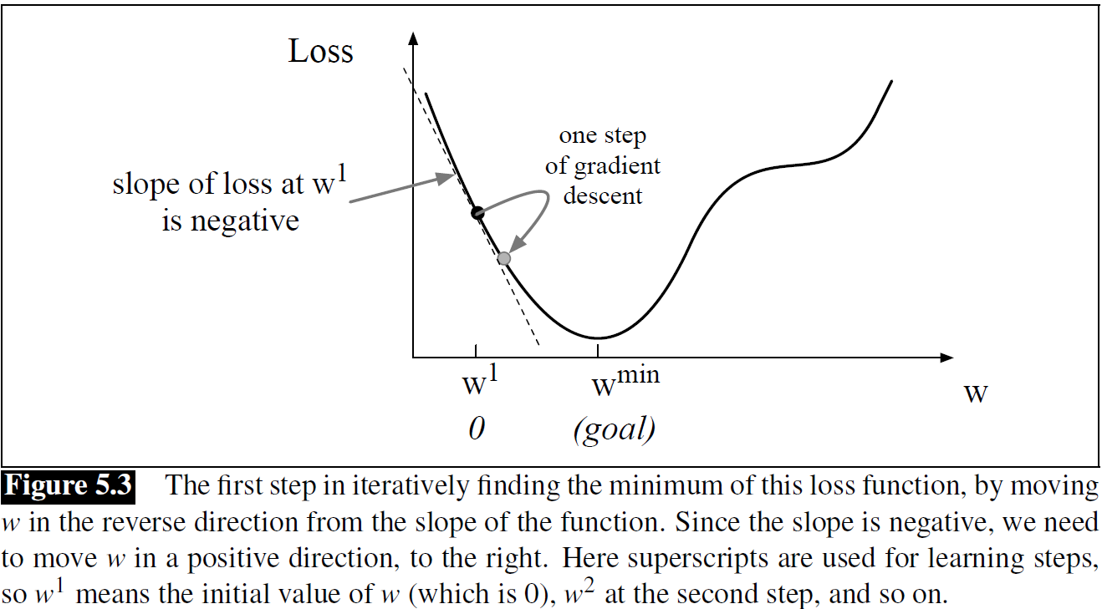
Gradient Descent
假设单一参数w的逻辑回归模型，其损失函数与参数的关系可以可视化：

Slide 49
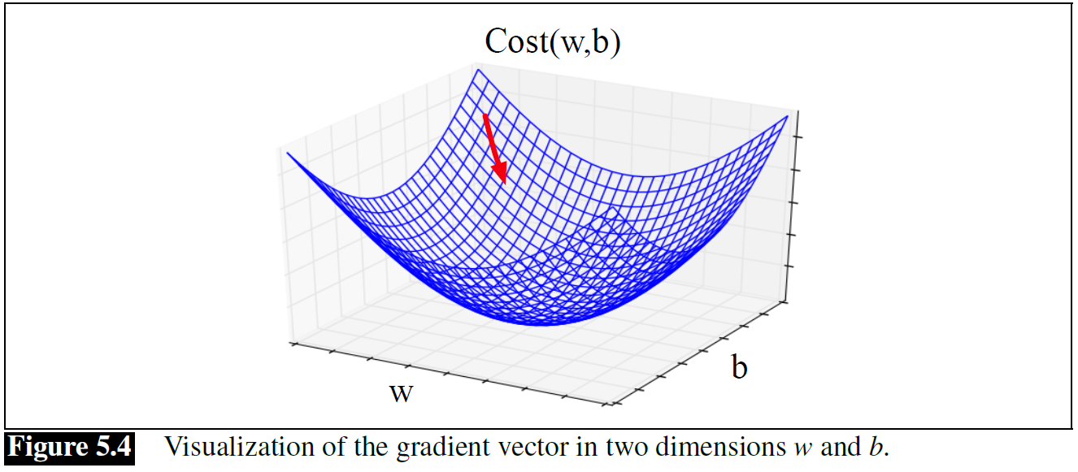
Gradient Descent
拓展到二维空间，增加偏置参数b，则损失函数与w和b的关系可以可视化：

Slide 50

Gradient Descent
确定了参数的更新方向，那么参数每次更新的大小则由梯度和学习率（learning rate）共同控制：
更高的学习率意味着，每次更新参数时，都会更新较大的值；
更高的学习率可以使损失函数更快接近最小值，但是在最小值附近，容易因为更新幅度过大导致在最小值附近徘徊，无法到达最小值；
更低的学习率可以更加精确地逼近最小值，在最小值附近时尤其有用，但意味着需要更多的训练次数才能逼近最小值；
通常训练时，都会选择一个较高的学习率初始值，随后根据不同的策略，在训练过程中学习率逐渐递减或震荡递减。

Slide 51
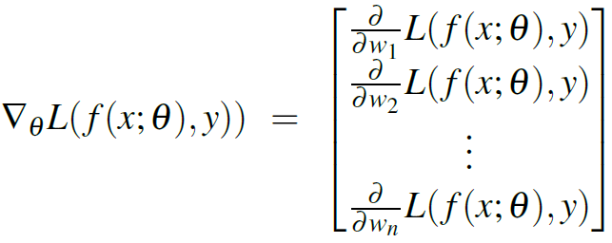

Gradient Descent
拓展到一般的逻辑回归中，参数和特征都分布在高维空间，此时通过偏导数定义梯度：
确定梯度后，通过下式更新参数：

Slide 52
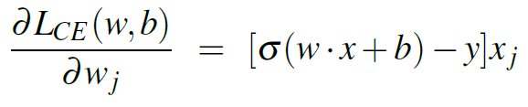
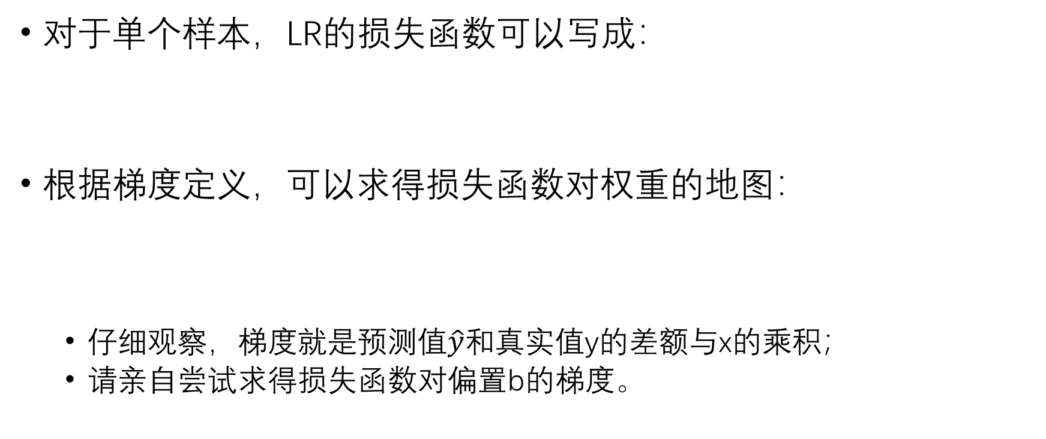
The Gradient for Logistic Regression
对于单个样本，LR的损失函数可以写成：
根据梯度定义，可以求得损失函数对权重的地图：
仔细观察，梯度就是预测值$\hat{y}$和真实值y的差额与x的乘积；
请亲自尝试求得损失函数对偏置b的梯度。

Slide 53
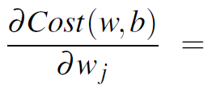

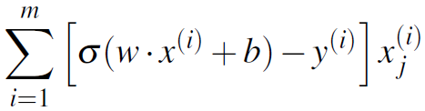
The Gradient for Logistic Regression
推广到整个训练集，训练集的损失函数如下：
根据梯度定义，可以得到训练集的梯度：

Slide 54
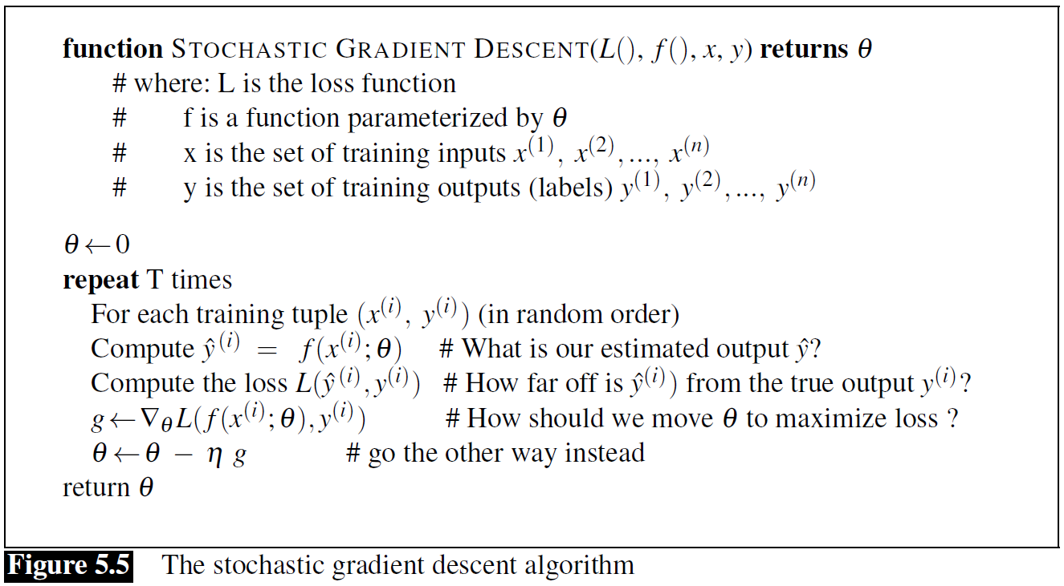
The Stochastic Gradient Descent Algorithm
随机梯度下降是一种常用的优化算法，具体如下：
为了提高更新的参数
更新的稳定性和优化
效率，通常每个训练
步骤都选择一个训练
集（training batch）
进行更新，而非单个
样本；

Slide 55
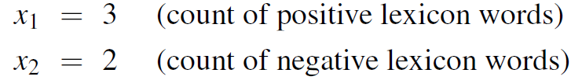




Working through an example
假定：
特征集
样本的类别
权重和学习率初始化
则有：
梯度：
更新后的权重：

Slide 56

Regularization
没有正则项的模型在训练时会遇到一个问题：如果有一个特征对预测分类很有帮助，模型就会给予这个特征非常大的参数，远大于其他特征的参数；这会导致（1）模型严重依赖该特征，其他特征几乎失效（2）该特征的有效性可能是噪声或者样本不充分导致的，而模型充分学习了这种噪声和不充分。这两种情况都将导致模型可以非常好地拟合训练样本，我们称之为过拟合（over-fitting），但是模型的泛化能力大大下降。
为解决这个问题，通常在损失函数上加上正则项（regularization）来惩罚参数较大的模型：

Slide 57
Regularization
R(w)被称为正则项（regularization term），α被称为惩罚系数；
参数越大，R(w)就会越大，进而增加损失函数；因此有正则项的模型在训练时会倾向于选择参数较小的模型。α越大，这个效果越明显。
常用的正则项有两种：L1和L2。

Slide 58


Regularization
L2 regularization是参数的平方和，也看做是参数的L2范数之和：
L2与欧式距离（Euclidean distance）类似；
L2也成为岭回归（ridge regression）；
L2正则项通常倾向于学习到许多非常小的参数，从而降低模型的复杂度，当惩罚系数足够大时，部分参数甚至可以被置为0。
L2正则损失函数为：

Slide 59


Regularization
L1正则是参数的绝对值之和，也看做是参数的L1范数之和：
L1与曼哈顿距离类似（Manhattan distance），衡量网格中两点的距离；
L1也被称为索回归（lasso, lasso regression）；
L1具有稀疏性，采用L1的模型通常学习到一些较大的参数，其余更多的参数都置为0，最终学习到一个稀疏模型。
L1正则损失函数为：

Slide 60



Regularization
L1和L2正则损失函数的可视化：
蓝线是平方和误差函数曲线 ；
红线是L1和L2的曲线；
正则损失函数的最小值是蓝线和红线的相切处；
L1正则损失函数总是相切在坐标轴，导致其他轴参数为0，这就是其稀疏性的由来。

Slide 61

Regularization
从激活函数的角度来看待正则的效果：
以tanh激活函数tanh为例，正则项使得模型的权重变小，进而使得神经元的输出也变小，集中围绕在tanh的线性区域；这一结果使得模型更加偏线性，模型的复杂度受到抑制。

Slide 62





Regularization
L1和L2都有贝叶斯的解释，它们都是对参数的先验分布的限制：
L1正则限制参数的先验分布是laplace分布；L2正则限制参数的先验分布是均值为0的gaussian分布；
贝叶斯模型的后验分布估计：
对于L1正则，P(θ)是laplace分布，则有：
对于L2正则， P(θ)是gaussian分布，则有

Slide 63

Multinomial logistic regression
处理多分类任务时，通常使用多项式逻辑回归（multinomial logistic regression），也被称作softmax regression。
softmax函数是sigmoid函数的泛化拓展式，可以处理任意类别数量的分类任务，其表达式如下：
定义z = [z₁, z₂, …, z_{n}]是N个类别的logit值；
则有：
分母是归一化参数，是所有分子之和；
每一项都是对应类别的概率值。

Slide 64


Multinomial logistic regression
由此，我们定义多项式逻辑回归的公式：
需注意，此时需要为每个类别单独训练参数w和b；
同理，多项式分类的特征也应该是训练集和类别的函数：

Slide 65


Multinomial logistic regression
多项式逻辑回归的损失函数也可以用交叉熵表示：
其中，函数1{}是如下函数：
虽然函数表达式复杂，但L_{CE}通常只有一项：因为所有K中，只有y=k的条件是真的，该项系数为1，其他项系数都为0。

Slide 66

Multinomial logistic regression
根据梯度的定义，可以推导出多项式逻辑回归的梯度：
从上式可以看出，在类别数量较大时，分母的归一项的计算将变得复杂；
多分类任务中，通常会遇到所有类别的概率都比较平均，没有一个特别高的概率，此时可以考虑增加一个例外类别。

Slide 67
Multinomial logistic regression
softmax与sigmoid的关系：
sigmoid函数就是softmax函数在二分类时的简化形式；
sigmoid对应的是伯努利分布，softmax对应的是多项式分布；

Slide 68
作业
完成PPT中要求亲自尝试的部分
完成教材中第四章和第五章的课后习题
阅读sklearn中关于多项式朴素贝叶斯和分类逻辑回归的代码

Slide 69
Thank you

